Slide 1

E-BANKOWOŚĆ Prowadzenie: Łukasz Szczepańczyk

Slide 2


Slide 3

www.radiosovo.pl

Slide 4
O czym dziś porozmawiamy?
Zasady bezpiecznego e-bankowania
Zasady bezpiecznego używania kart kredytowych
Poznamy wybrane internetowe serwisy bankowe
Poznamy przykładową aplikację mobilną

Slide 5
Zasady bezpiecznego E-Bankowania

Slide 6









Bankowość wczoraj i dziś
Notes:
Bankowość towarzyszy człowiekowi od setek lat. Rolę pierwszych banków pełniły w starożytnej Grecji świątynie – ze względów religijnych uważano je za miejsca nietykalne i bezpieczne. Posiadały one nawet własną straż świątynną, co budziło dodatkowe zaufanie deponentów. Współczesna bankowość to wiele instytucji, produktów, usług. To także efekt rozwoju technologii i budowanie nowoczesnych systemów bezpieczeństwa, ale przede wszystkim odpowiedź na zapotrzebowanie KLIENTÓW.
Film: https://www.youtube.com/watch?v=Y8s3pTobAYo&ab_channel=eService

Slide 7


Bankowość elektroniczna
Bankowość internetowa
Bankowość mobilna
Notes:
Dzisiaj bardzo powszechna jest bankowość elektroniczna, czyli bankowość internetowa – obsługiwana za pomocą komputera, laptopa oraz bankowość mobilna – obsługiwana za pomocą smartfona, tabletu.
Bankowość elektroniczna jest wygodniejsza i bezpieczniejsza niż przekazywanie gotówki.

Slide 8

Bankowość elektroniczna – co to daje?
Bezpieczeństwo finansów
Wygoda
Możliwość monitorowania stanu finansów
Dokonywanie operacji bez wychodzenia z domu bez stania w kolejkach
Ochrona oszczędności przed złodziejami
https://youtu.be/aKEejSN6gmo
Notes:
Najpowszechniejszym produktem bankowym dostępnym w bankowości elektronicznej jest konto bankowe. Konto bankowe jest popularne także wśród seniorów.
Każdy bank musi mieć w swojej ofercie co najmniej jedno darmowe konto – jest to obowiązek ustawowy.
Film: https://www.youtube.com/watch?v=aKEejSN6gmo

Slide 9




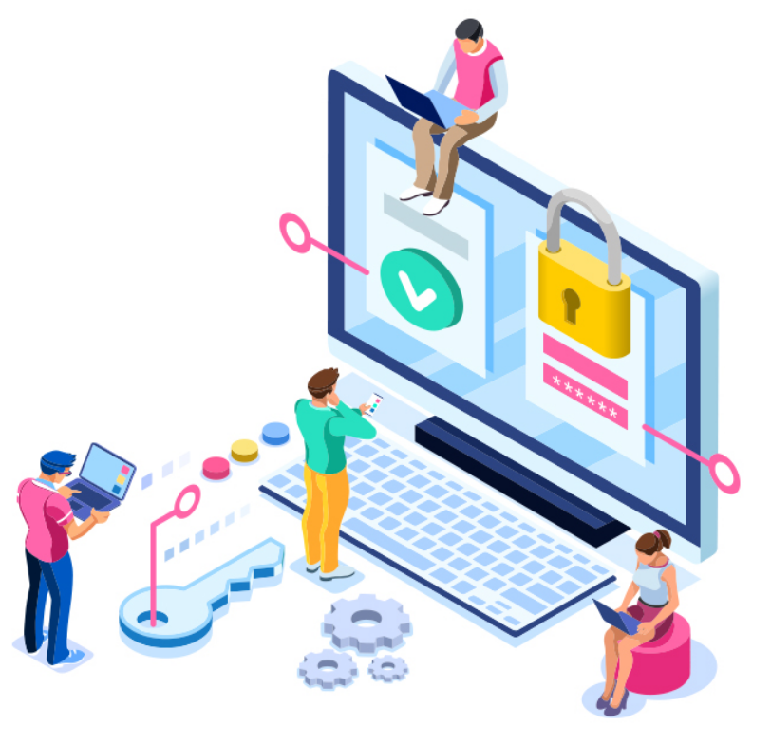




JAK BEZPIECZNIE KORZYSTAĆ Z BANKOWOŚCI INTERNETOWEJ NA KOMPUTERZE ?
Chroń swoje dane do logowania
Sprawdź, czy jesteś na właściwej stronie internetowej
Nie używaj takich samych haseł do logowania do banku i na innych stronach
Korzystaj kodów SMS lub tokena
Wyloguj się po zakończonej pracy
Nigdy nie loguj się i nie pobieraj oprogramowania z linków
Sprawdź szyfrowanie połączenia i ważność certyfikatu
Używaj legalnego i aktualnego oprogramowania
Notes:
Korzystając z bankowości elektronicznej musimy pamiętać o podstawowych zasadach bezpieczeństwa. Inaczej nasz „wirtualny sejf” udostępniamy złodziejom.

Slide 10
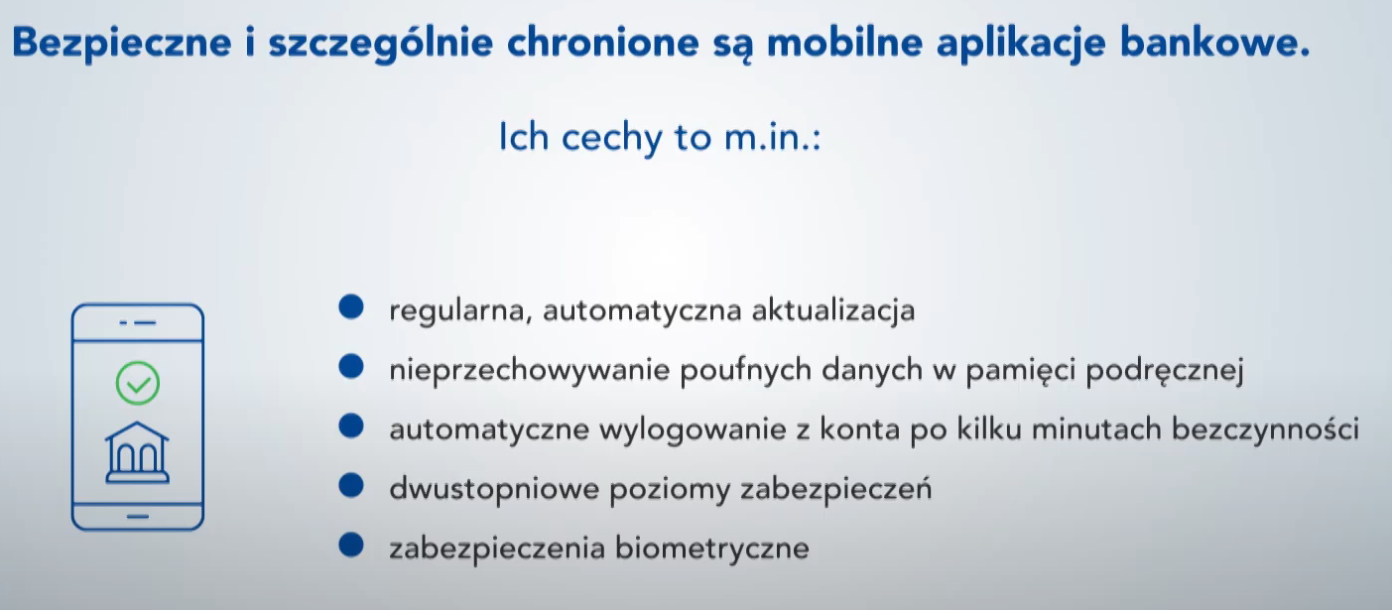
APLIKACJE BANKOWE
Notes:
Coraz częściej zarządzamy naszymi środkami również przez aplikacje bankowe. To dobre rozwiązanie bo aplikacje bankowe są szczególnie chronione. Posiadają wiele zabezpieczeń

Slide 11

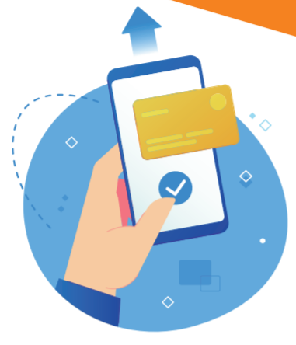


JAK BEZPIECZNIE KORZYSTAĆ Z BANKOWOŚCI MOBILNEJ W TELEFONIE ?
Zainstaluj program antywirusowy
Blokuj ekran smartfonu
Instaluj aplikacje zaufanych sklepów - Google Play, AppStore, Windows Store
W przypadku utraty telefonu zablokuj go w bankowości internetowej
Korzystaj z WI-FI zabezpieczonego hasłem
Korzystaj z transferu danych w smartfonie

Slide 12
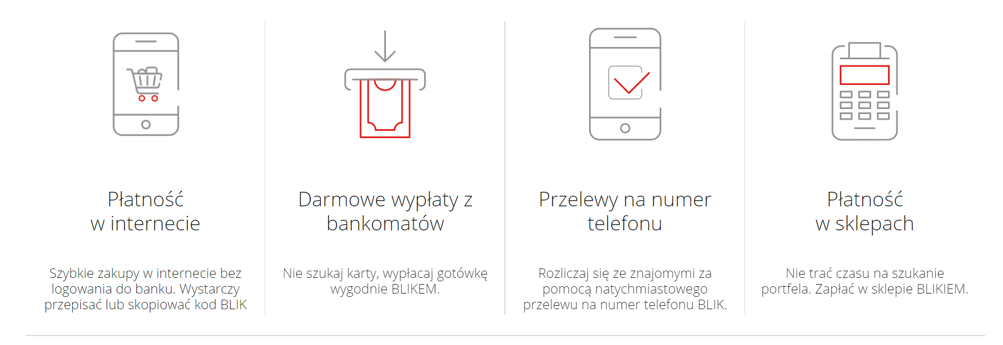
BLIK
Źródło: mbank.pl
https://youtu.be/_vEemlZolAQ
Notes:
Dzięki aplikacji naszego banku możemy również skorzystać z innowacyjnego rozwiązania stworzonego w Polsce – jest nim BLIK czyli wygodny bezpieczny sposób dokonywania transakcji z użyciem 6 cyfrowego kodu.
Dzięki niemu możemy zapłacić za zakupy w internecie, wypłacić pieniądze z bankomatu, przelać szybko środki na rachunek bliskiej nam osoby znając numer jej numer telefonu oraz zapłacić w sklepie za zakupy
Film: https://youtu.be/_vEemlZolAQ

Slide 13
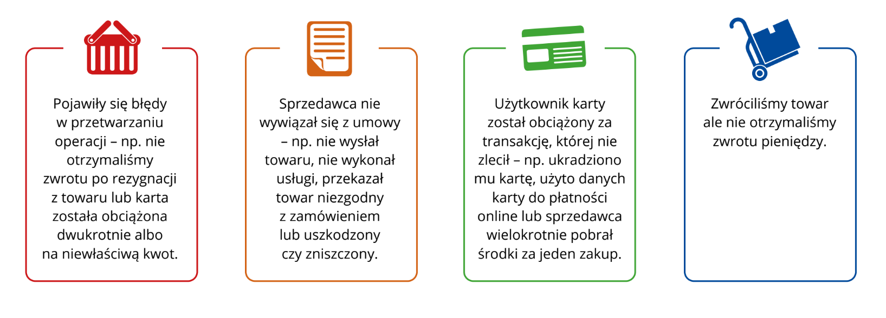
Chargeback – kiedy można skorzystać?
https://youtu.be/5J9S3HLexrk

Slide 14
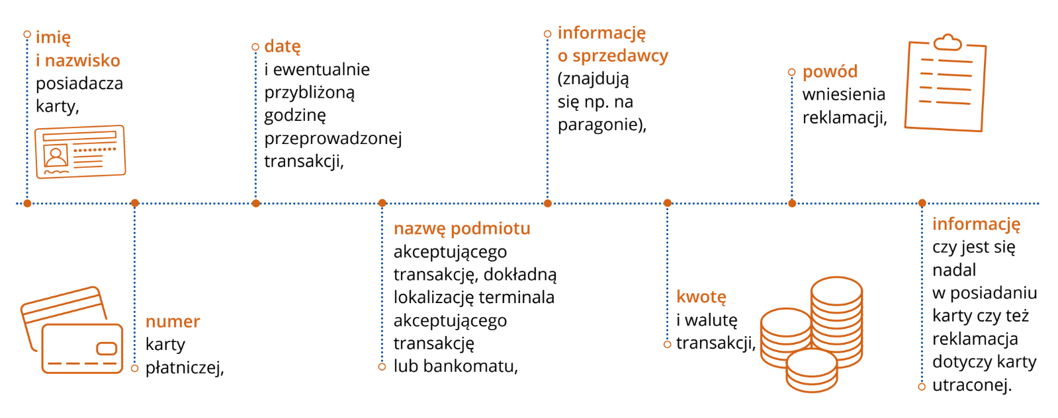
Chargeback – kiedy można skorzystać?

Slide 15
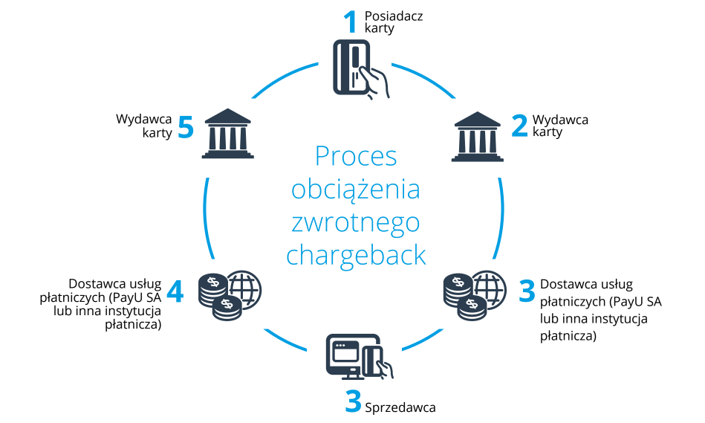
Chargeback – kiedy można skorzystać?
Notes:
Filmik: https://www.youtube.com/watch?v=AVJHXyFhXNM

Slide 16
Podsumowanie
Nauczyliśmy się zasad bezpiecznego korzystania z e-bankowości na komputerze i smartfonie

Slide 17
Bezpieczeństwo używania kart kredytowych

Slide 18


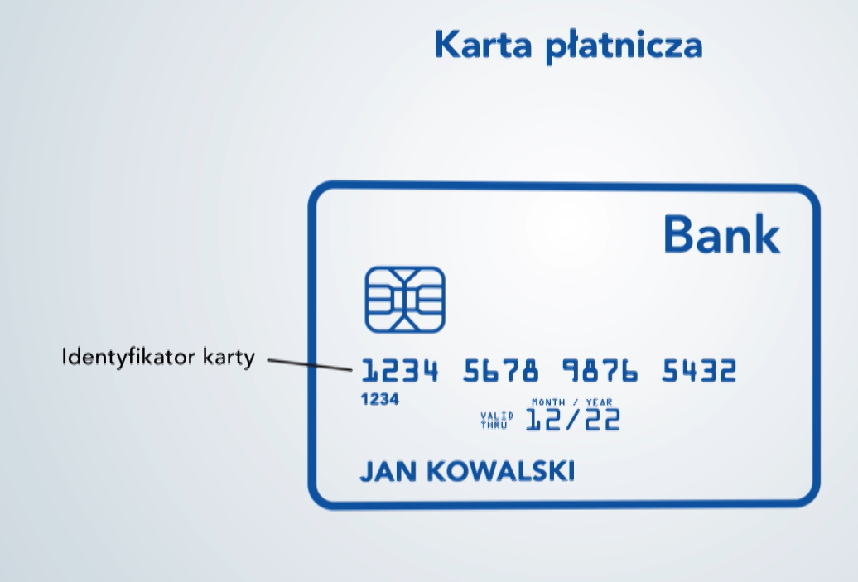
Czym są karty płatnicze?
Instrument płatniczy służący do regulowania należności za nabyte towary i usługi oraz do podejmowania gotówki z bankomatów.
Płatność takim instrumentem stanowi wygodną alternatywą w stosunku do transakcji gotówkowych.

Slide 19
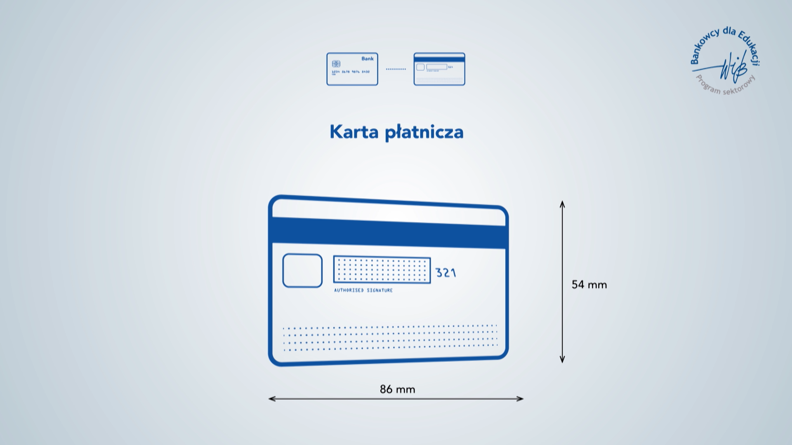
Karty płatnicze w Polsce
Fizycznie karta płatnicza jest prostokątnym kawałkiem plastiku o wymiarach 54 na 86 mm, wyposażonym w pasek magnetyczny i/lub chip, na którym zapisane są:
dane o posiadaczu karty (imię, nazwisko), nazwa banku, identyfikator karty, data jej ważności, kod CVV lub CVC niezbędny do przeprowadzania transakcji internetowych.

Slide 20
Karta DEBETOWA
szybki dostęp do pieniędzy zgromadzonych na koncie
wygodna do operacji w bankomatach i wpłatomatach
płatności za pomocą terminala w sklepach
maksymalna wartość transakcji do kwoty dostępnych środków na koncie
nie jest źródłem kredytu
bezpieczna – o ile postępujemy ostrożnie
Notes:
Kolejnym popularnym produktem ułatwiającym zarządzanie finansami są karty płatnicze, w tym te najbardziej popularne: debetowa i kredytowa. Wiele osób myli się czym się różnią.
Wyjaśnijmy:
Karta debetowa – powiązana z kontem, etc.
W zależności od banku możemy ustawić sobie limity: ilości transakcji, maksymalnych kwot transakcji; na poziomie kanału – płatności w Internecie, w POS, wypłaty w bankomatach.
O bezpieczeństwie szerzej za chwilę.

Slide 21
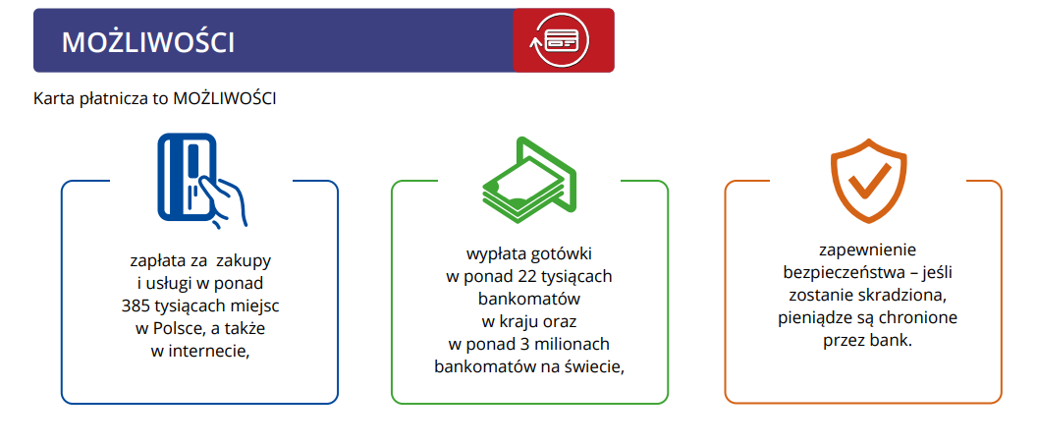
Możliwości

Slide 22

Czy korzystasz z karty w bezpieczny sposób?
Czy dokumenty i kartę nosisz oddzielnie?
Czy Twój numer PIN jest znany tylko Tobie?
Czy Wiesz jak skutecznie zastrzec kartę, gdy ją zgubisz?

Slide 23
Jak zadbać o bezpieczeństwo karty?
PAMIĘTAJ
Nie trzymaj karty razem z dokumentami.
Po otrzymaniu karty, PODPISZ JĄ.

Slide 24
Jak zadbać o bezpieczeństwo karty?
Nigdy NIE UŻYWAJ prostego kodu PIN.
NIE PODAWAJ numeru PIN nikomu.
NIE ZAPISUJ na kartce i nigdy nie noś go razem z kartą.
Po prostu go ZAPAMIĘTAJ

Slide 25
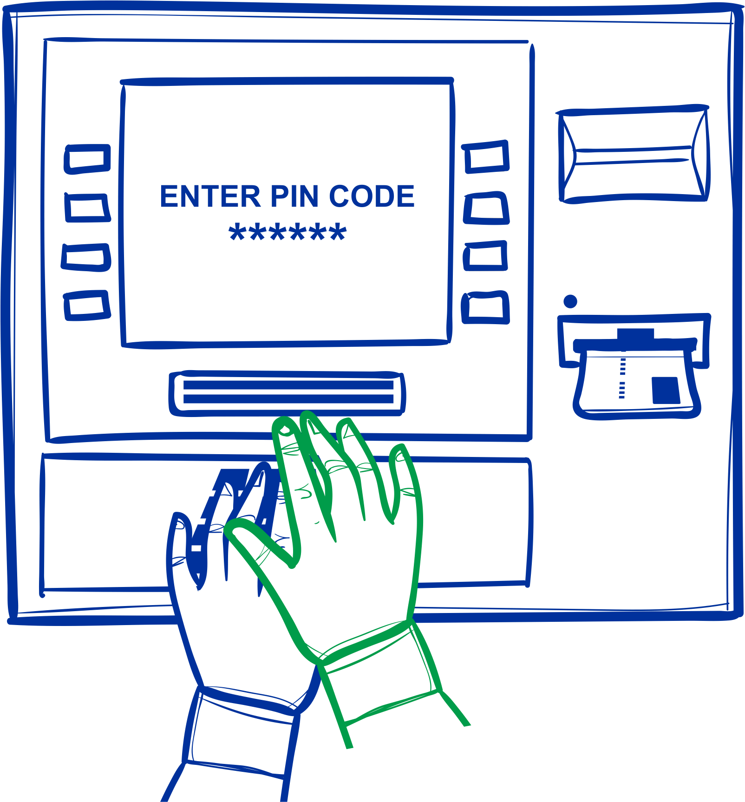

Jak zadbać o bezpieczeństwo karty?
Bezpieczny bankomat:
korzystaj z bankomatów w siedzibie banku
minimalizuj wypłaty w bankomatach ogólnodostępnych
chroń swój PIN – drugą ręką zasłaniaj klawiaturę
NIE ZOSTAWIAJ przy bankomacie ani w kasie potwierdzenia zapłaty kartą - każdy dokument zawierający numer karty przed wyrzuceniem zniszcz.

Slide 26
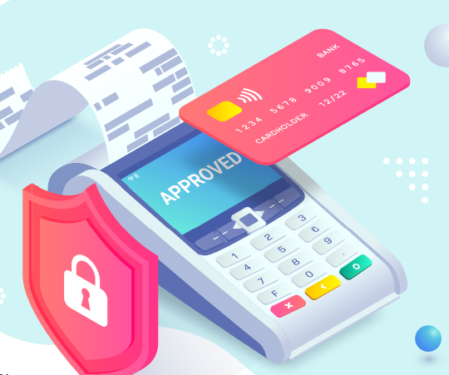
Jak zadbać o bezpieczeństwo karty?
NIE TRAĆ karty z pola widzenia
Na polskim rynku funkcjonuje już ponad MILION terminali płatniczych, z czego ponad 300 tys. dzięki Programowi Polska Bezgotówkowa.
Wszystkie wyposażone są w technologie umożliwiającą płatności zbliżeniowe.
Nie ma potrzeby podawania sprzedawcy karty płatniczej, ponieważ nie trzeba wkładać jej do terminala. Mamy więc kartę w dłoni lub portfelu przez cały czas, co zwiększa bezpieczeństwo transakcji.

Slide 27
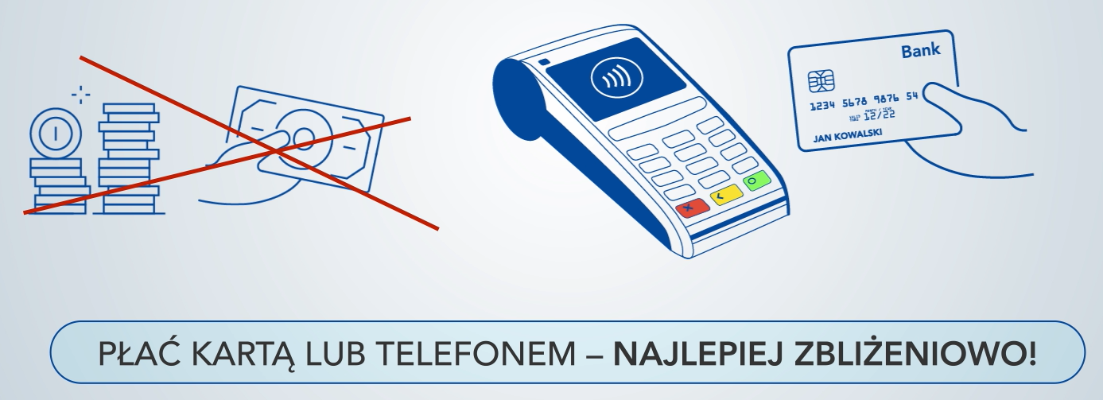
Jak zadbać o bezpieczeństwo karty?
Płatności zbliżeniowe to także wyższy POZIOM HIGIENY.
Pozwalają uniknąć przekazywania z rąk do rąk nie tylko gotówki, ale również karty płatniczej. Dzięki możliwości płacenia zbliżeniowego bez PIN do 100 zł jesteśmy rzadziej proszeni o wpisanie czterocyfrowego kodu na terminalu, co dodatkowo zwiększa poziom naszego bezpieczeństwa.

Slide 28



Jak zadbać o bezpieczeństwo karty?
Jeśli zgubisz kartę lub zostanie skradziona zastrzeż ją dzwoniąc pod międzybankowy numer 828 828 828. Zapisz go w telefonie, który zawsze ze sobą nosisz.
Takie zgłoszenie skutkuje tym, że zostaje ona natychmiast zablokowana i nikt się nią nie posłuży. 828 828 828 to jeden numer do wszystkich banków - działa każdego dnia, 24 godziny na dobę.

Slide 29


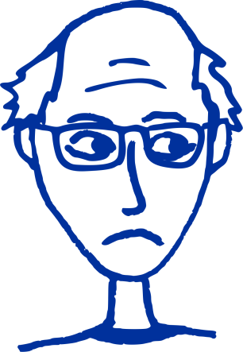






Zastrzeganie kart
Koszt połączenia wg taryfy operatora
Wystarczy wypowiedzieć
nazwę banku, który
wydał kartę
System automatycznie przełączy nas do
odpowiedniej infolinii
Karta zostaje zastrzeżona
Notes:
Jeśli zgubie kartę, należy ją bezzwłocznie zastrzec.

Slide 30
Podsumowanie
1. Nauczyliśmy się jak bezpiecznie używać kart kredytowych

Slide 31
Przykłady internetowych serwisów bankowych
- Credit agricole

Slide 32
Przykłady internetowych serwisów bankowych
- ING

Slide 33
Przykłady internetowych serwisów bankowych
- NEST Bank

Slide 34
Przykłady internetowych serwisów bankowych
Gdzie szukać wiedzy?
Santander
PKO BP
PEKAO SA

Slide 35
Podsumowanie
1. Poznaliśmy funkcjonalności najbardziej popularnych serwisów bankowych

Slide 36
Aplikacje mobilne
Santander
Nest bank

Slide 37
Podsumowanie
Nauczyliśmy się obsługiwać mobilną aplikację banku

Slide 38
ZAPRASZAMY DO PYTAŃ

Slide 39
ANKIETA

Slide 40
DZIĘKUJEMY ZA UWAGĘ

